Slide 1
Задачи на совместную работу
Муниципальное образовательное учреждение
средняя общеобразовательная школа №9
с углубленным изучением отдельных предметов г.Павлово
(урок 3)
5 класс
Учитель математики и информатики
Гуляева Татьяна Викторовна
2014 год

Slide 2
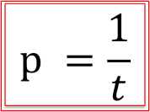
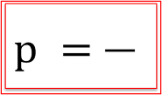
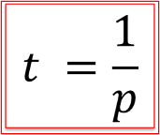
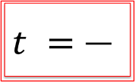
Задачи на совместную работу
Работу обозначаем за 1.

Slide 3
Задача 1
Вера и Оля узнали, что у Саши - день рождения. И сразу же стали набирать SMS-ки!
Вообще-то, Вера умеет набирать 24 слова за 4 минуты, а Оля - 35 слов за 7 минут.
Вера набрала поздравление из 30 тёплых слов, а Оля - из 20.
Чьё поздравление Саша получит первым?
девочка | кол-во слов | время (мин.) | SMS (кол. сл.) | время (мин.)
девочка | кол-во слов | время (мин.) | SMS (кол. сл.) | время (мин.)
Вера | 24 | 4 | 30 | ?
Оля | 35 | 7 | 20 | ?

Slide 4
Задача 1
девочка | кол-во слов | время (мин.) | SMS (кол. сл.) | время (мин.)
Вера | 24 | 4 | 30 | ?
Оля | 35 | 7 | 20 | ?
девочка | производитель-ность (слов/мин.) | работа | время (мин.)
Вера | 6 | 30 | ?
Оля | 5 | 20 | ?
девочка | производитель-ность (слов/мин.) | работа | время (мин.)
Вера | 6 | 30 | 5
Оля | 5 | 20 | 4

Slide 5
Алгоритм поиска общего времени
… Найти общее время работы, разделив работу на общую производительность.
… Найти общую производительность, вычислив разность производительностей участников совместной работы.
… Найти общую производительность, сложив найденные производительности участников совместной работы.
… Найти производительность каждого участника совместной работы, разделив работу на время участника.

Slide 6
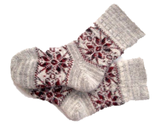
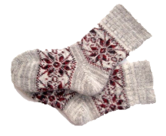
Тест
Мама 15 пар носков вяжет за 5 дней, а бабушка – за 3 дня. Сколько пар носков они вместе свяжут за 7 дней?
130 пар 3) 56 пар
112 пар 4) другой ответ

Slide 7
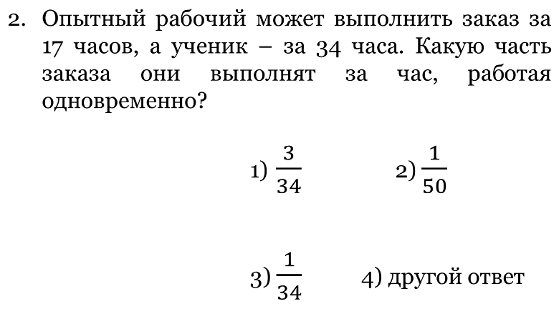
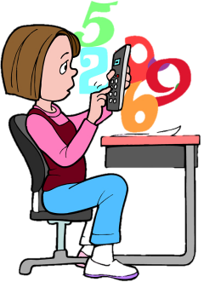
Тест

Slide 8
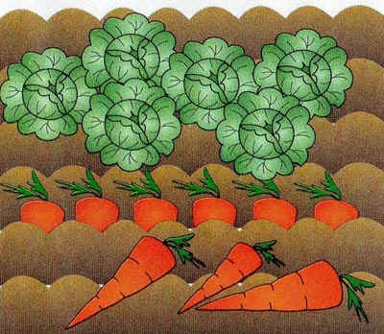
Тест
3. Вася может прополоть 4 грядки за 7 ч., Петя – 3 грядки за 8 ч., Лена – 5 грядок за 4 ч., а Коля – 6 грядок за 5 ч. Кто из них работает быстрее?
Вася 3) Лена
2) Коля 4) Петя

Slide 9
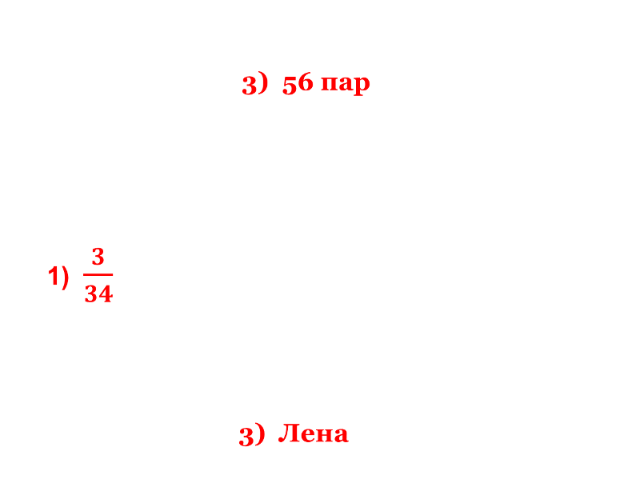
Тест (проверка)
1. Мама 15 пар носков вяжет за 5 дней, а бабушка – за 3 дня. Сколько пар носков они вместе свяжут за 7 дней?
2. Опытный рабочий может выполнить заказ за 17 часов, а ученик – за 34 часа. Какую часть заказа они выполнят за час, работая одновременно?
3. Вася может прополоть 4 грядки за 7 ч., Петя – 3 грядки за 8 ч., Лена – 5 грядок за 4 ч., а Коля – 6 грядок за 5 ч. Кто из них работает быстрее?

Slide 10
Алгоритм поиска общего времени
… Найти производительность каждого участника совместной работы, разделив работу на время участника.
… Найти общую производительность, сложив найденные производительности участников совместной работы.
… Найти общее время работы, разделив работу на общую производительность.
… Найти общую производительность, вычислив разность производительностей участников совместной работы.

Slide 11
Задача 2
Через одну трубу бассейн наполняется за 7 часов, а через другую опустошается за 8 часов. За какое время бассейн будет наполнен, если открыть обе трубы?
1) (часть) – производительность первой трубы
2) (часть) – производительность второй трубы
3) (часть) – общая производительность
4) (час.) – общее время работы

Slide 12
Задача 3
(часть) – общая производительность

Slide 13
Задача 3
Работа 2 – весь бассейн
(часть) – производительность первой трубы
(часть) – производительность второй трубы
3 (часа) – время самостоятельной работы второй трубы
Ответ: за 3 часа

Slide 14
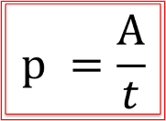
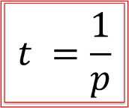
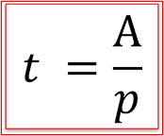
Объем работы
- объем работы

Slide 15
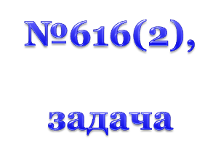
Домашняя работа

Slide 16
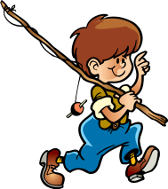
Задача
Это случилось жарким летом ...
На побережье реки Оки отдыхали друзья Коля, Володя и Серёжа. Чтобы выжить на отдыхе, друзья решили поймать пару рыбин и сделать отличную уху. Закинули удочки и стали ждать клёва. Поймав первую рыбину, друзья как-то сразу поняли, что двух рыбин не хватит. Да и десяти тоже. Порода, видимо, была такая - мелкая, да... Решили, что надо поймать штук 30, или больше.

Slide 17
Задача
За полтора часа Сережа поймал 10 рыб, Вова - 8, а Коля - 7. На уху почти хватало, но нужны были ещё дрова для костра. Вова предложил, чтобы в лес за дровами шёл тот, у кого меньше ловится, а остальные будут рыбачить ещё 40 минут. Так рыбы больше получится. Сережа (чемпион!) радостно согласился. Но тут Коля некстати вспомнил, что он 34 минуты готовил чай с бутербродами, а Вова 26 минут искал дополнительную наживку для всех.... И этот факт надо учитывать. Это было честно и все согласились.
Уха получилась отличная!
Вопросы:
1. Кто ходил за дровами в лес?
2. Сколько всего было поймано рыб на уху?

Slide 18
Задачи на совместную работу (подведение итогов)
Найдите сумму баллов
в маршрутном листе
Оценка «5» - 5-6 баллов
Оценка «4» - 4 балла
Оценка «3» - 3 балла
Сделайте вывод
о своей работе на уроке

Slide 19
Источники:
«Математика: учебник для 5 класса» / Г.В.Дорофеев, Л. Г. Петерсон - М.: Баланс. С - инфо, 2010
Тесты по математике. 5 класс: ко всем линиям учебников математики для 5 класса / С.Г.Журавлев, В.В.Ермаков и др. – М.: Издательство «Экзамен», 2013.
Статья «Задачи на работу» http://www.egesdam.ru/page242.php

Slide 20
Источники изображений:
Изображение носков http://www.pixic.ru/i/30A012W233w0V6e4.jpg
Изображение мальчика с калькулятором http://www.delenadiaries.com/uploads/posts/2012-03/1331585743_formyla.jpg
Изображение грядки с овощами http://festival.1september.ru/articles/620212/11.jpg
Изображение мальчика-рыбака http://m.gdekluet.ru/forum/files/forum_postAttachments/2b/995/36.png
Изображение котелка http://static6.depositphotos.com/1000126/578/v/950/depositphotos_5788550-Day-touristic-campfire-and-kettle-with-food.jpg

